Slide 1


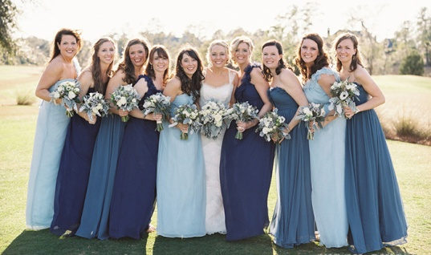


Kleber
&
Luiza

